Slide 1
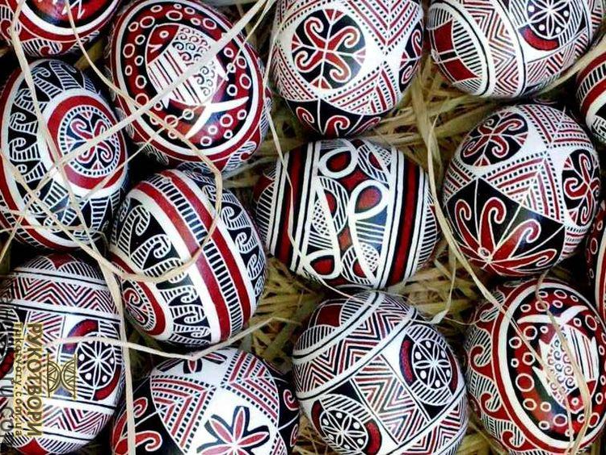
У світі, доки існуватиме любов, писатимуть писанки. Народна мудрість

Slide 2
1. Розфарбувати
ескіз писанки. 2. Презентувати
свою писанку. 3. Пояснити,
значення
символів та
кольорів на
писанці.

Slide 3
Головний символ Великодня – яйця. Їх фарбують, розписують,вишивають, роблять поробки у формі яєць. Підготовка до Паски – одна із самих теплих, світлих і зближуючих всю сім’ю традицій.

Slide 4
Декорування мереживом

Slide 5
Декорування шнуром

Slide 6
Декорування листям, квітами

Slide 7
Декорування тканиною

Slide 8
Декорування нитками

Slide 9
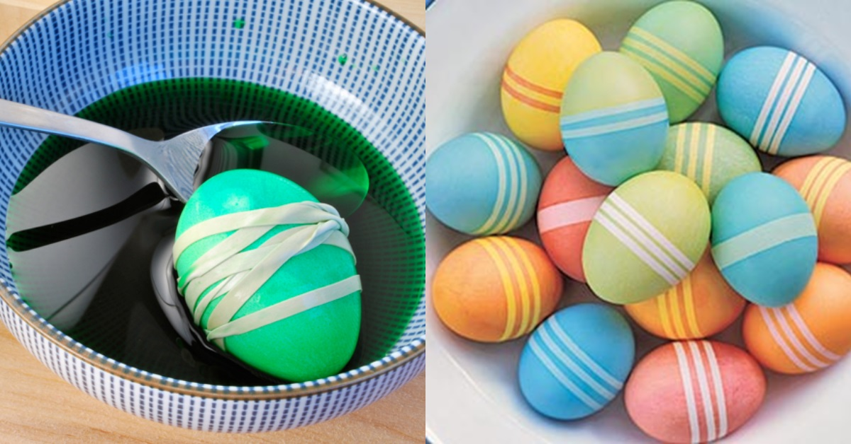
Декорування стрічкою

Slide 10
Натуральні барвники

Slide 11
Малювання восковим олівцем

Slide 12
Мальованки

Slide 13
Декорування бісером

Slide 14
Вишивка стрічками

Slide 15
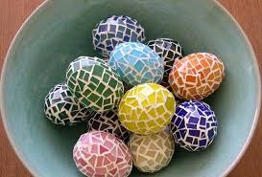

Slide 16
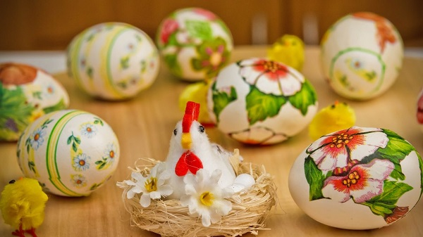

Slide 17
З Великоднем !

